Slide 1
Michał Janulewicz
Mój pradziadek

Slide 2
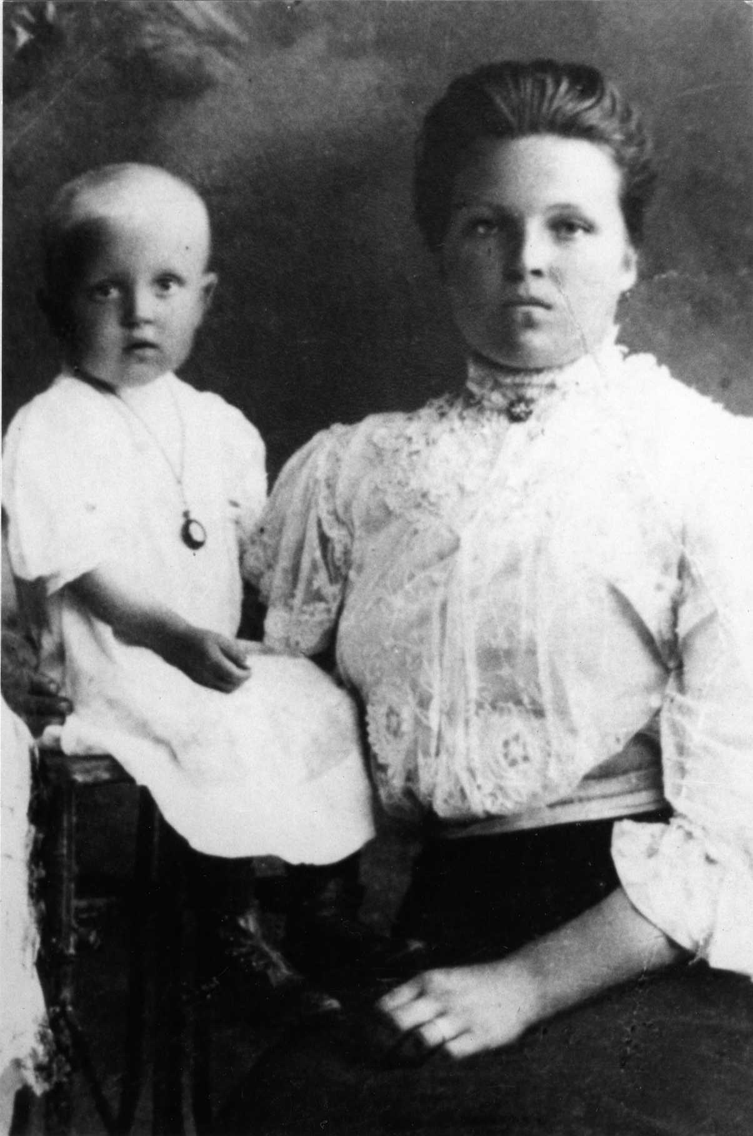
Michał Janulewicz, mój pradziadek, urodził się 08 marca 1914r.
w Polanicy koło Grodna.
Miał trzech braci, Franciszka oraz bliźniaków Antoniego i Stanisława.
Na zdjęciu znajduje się mały Michał wraz ze swoją mamą Wincentyną (1915r.).

Slide 3
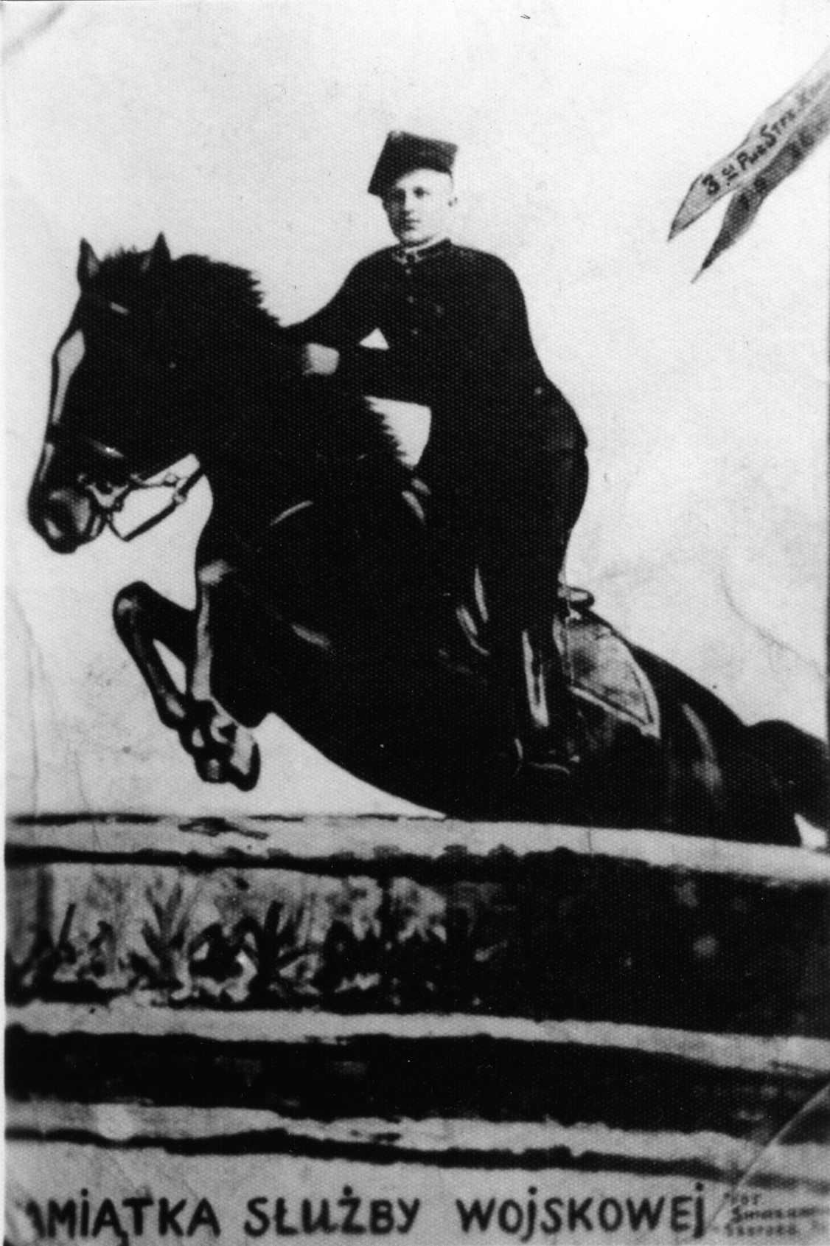
Mój pradziadek służbę wojskową pełnił w latach 1934r.-1936r. w 3 Pułku Strzelców Konnych w Wołkowysku.
Był znany jako doskonały strzelec i jeździec.

Slide 4
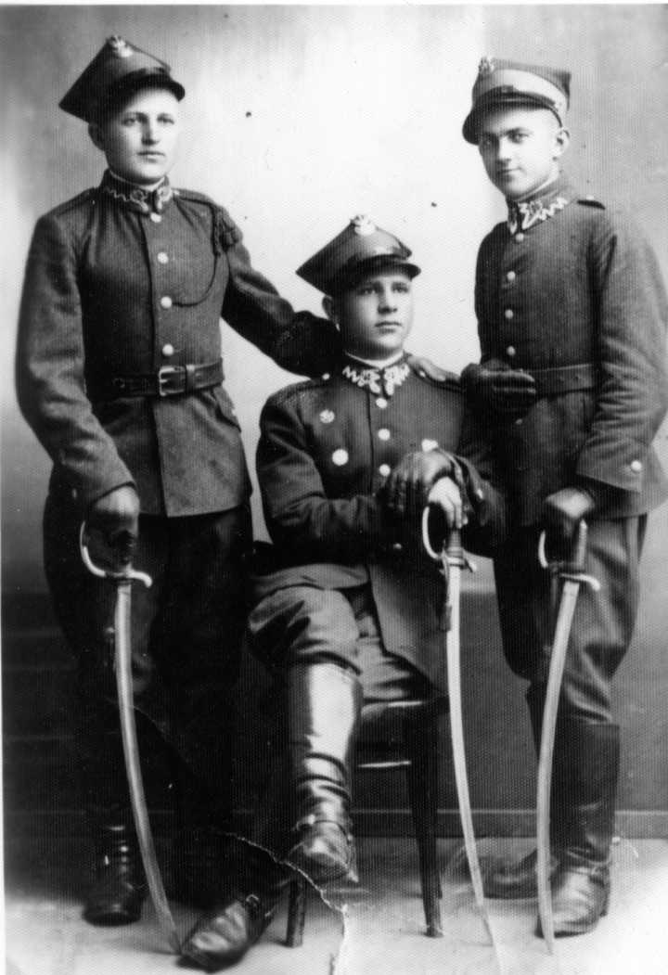
Wołkowysk 1934r. (Michał stoi z lewej strony).

Slide 5
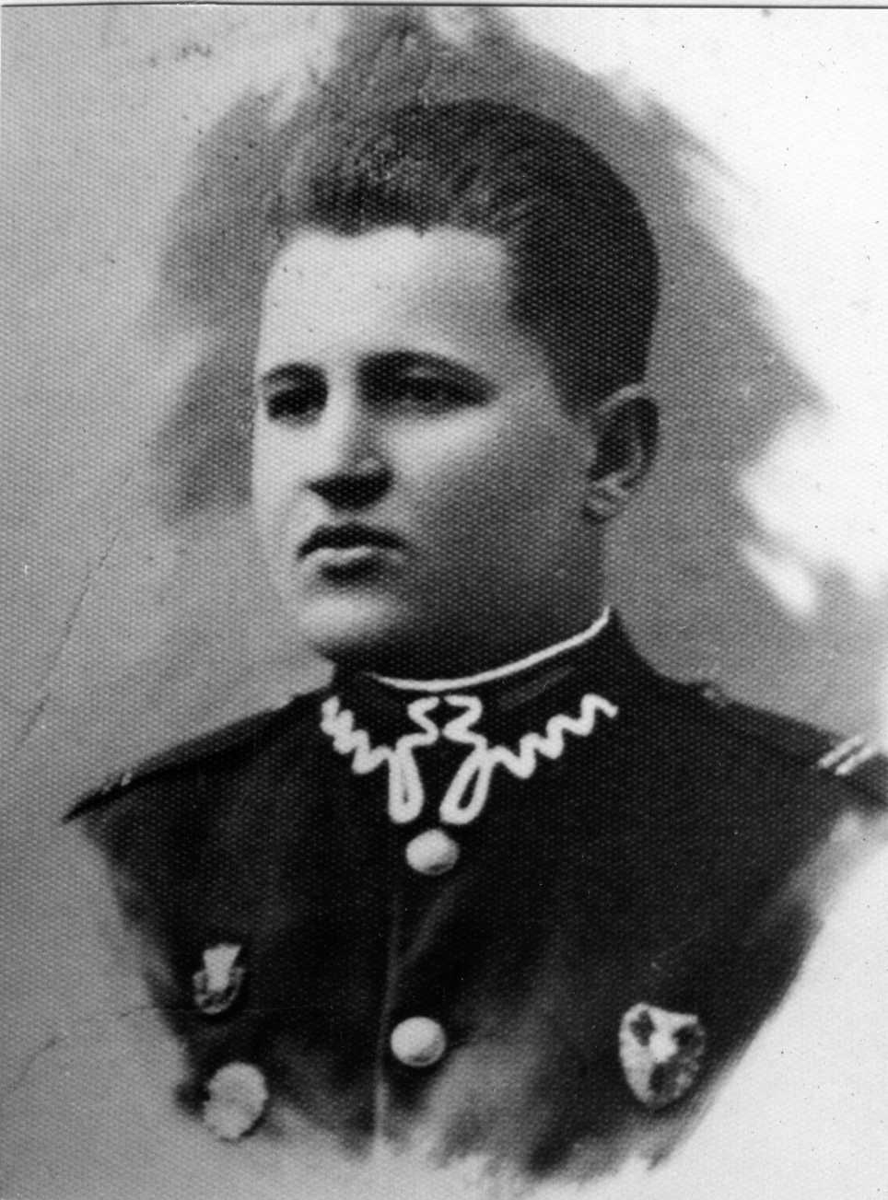
W czasie Kampanii Wrześniowej w 1939r. walczył z wojskami rosyjskimi. Dostał się do niewoli, z której zbiegł. Podczas okupacji służył w Armii Krajowej.

Slide 6
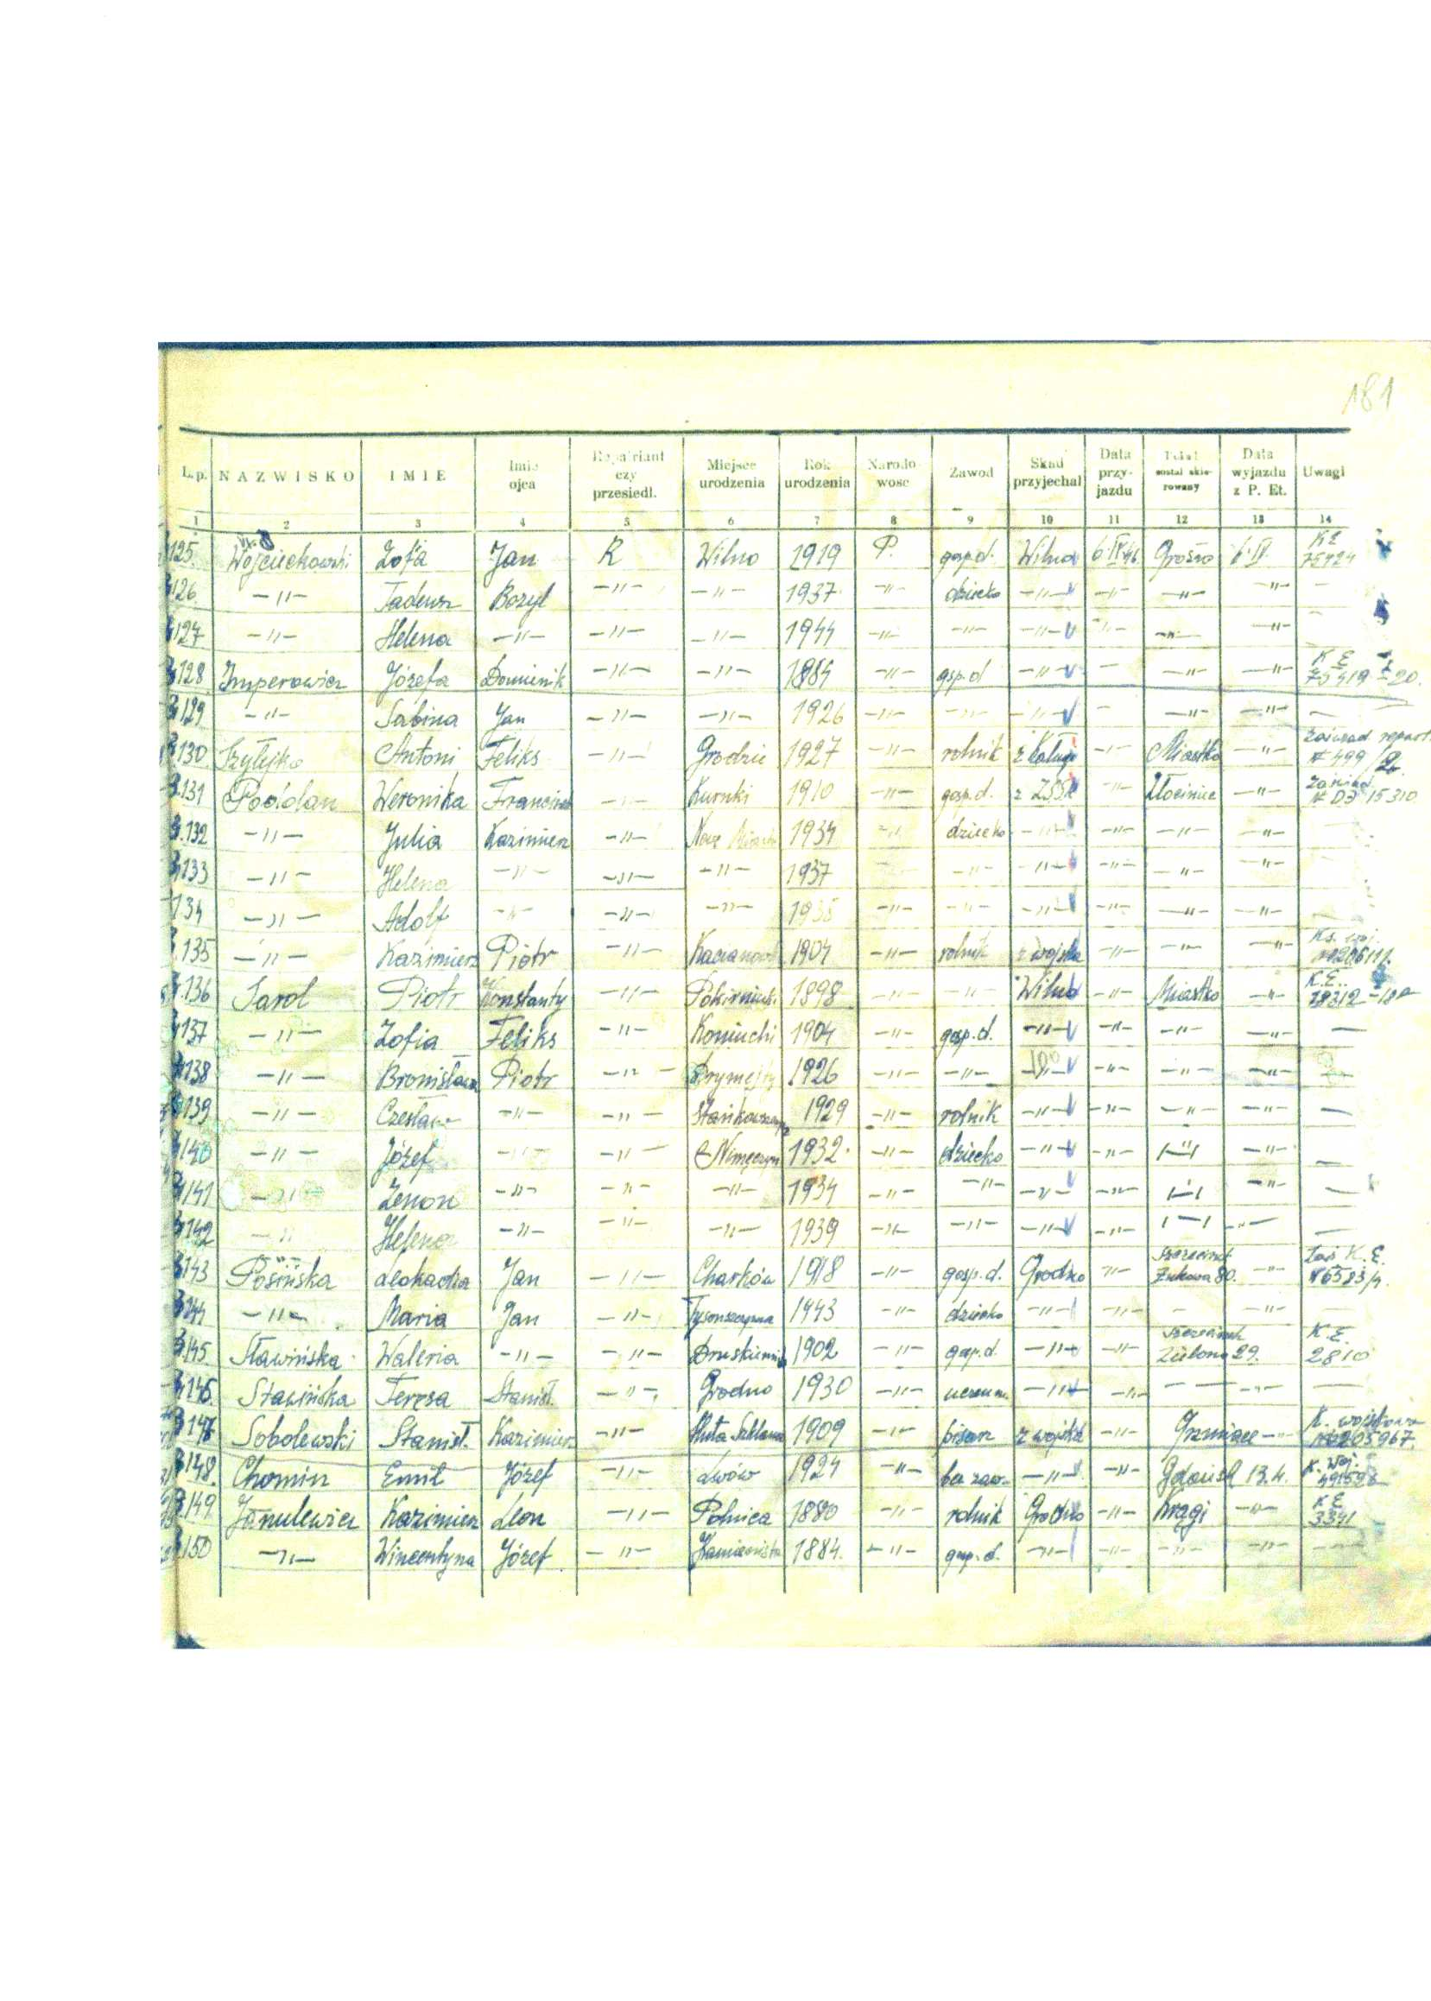
W ramach repatriacji w kwietniu 1946r. został przesiedlony do Polski, do Gminy Kręgi koło Szczecinka. Był tam agronomem.
  Na dole listy widnieją rodzice Michała.

Slide 7
Dnia 19.05.1946r. po południu we wsi Dąbrowica rozpoczęła się zabawa. Po pewnym czasie do wsi przypłynęło 10 sowieckich żołnierzy, którzy przyłączyli się do zabawy. Ok. godz. 20:00 doszło do bójki. Franciszek Janulewicz, brat Michała próbował uspokoić żołnierzy, ale sowieci wybiegli za nim na podwórko i zaczęli go bić po głowie rękojeściami pistoletów. Franciszek zalał się krwią i stracił przytomność, ciężko rannego zaniesiono do domu. O tym wszystkim został poinformowany Michał (komendant rezerwy milicji), który z sekretarzem gminy Zenonem Czepuro wzięli ze sobą karabin oraz automat niemiecki i pobiegli do wsi. Na napastników natknęli się na brzegu jeziora Pila. Wzywali ich, aby wrócili, żołnierze nie posłuchali i wtedy Michał strzelił w ich kierunku. Jeden żołnierz został zabity, a drugi raniony.

Slide 8
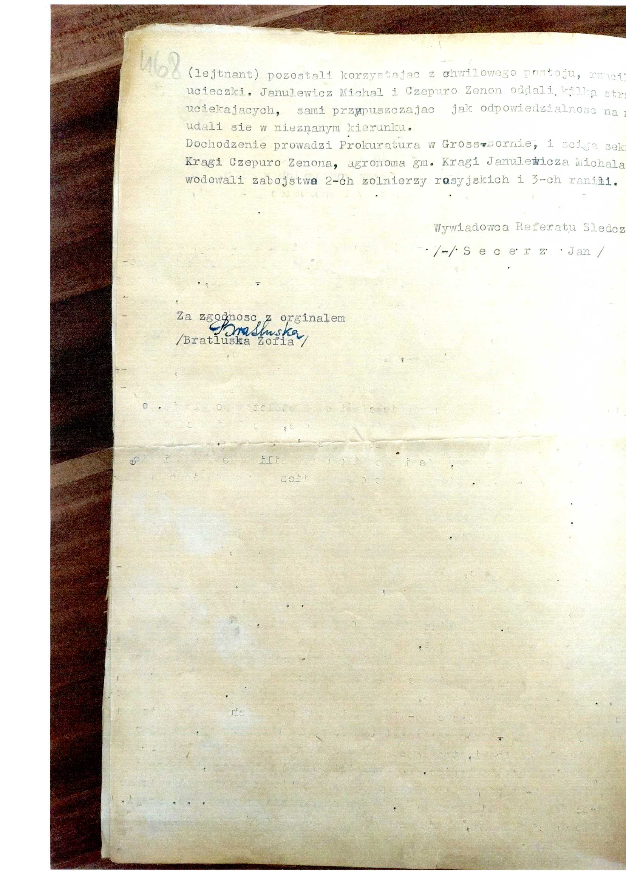
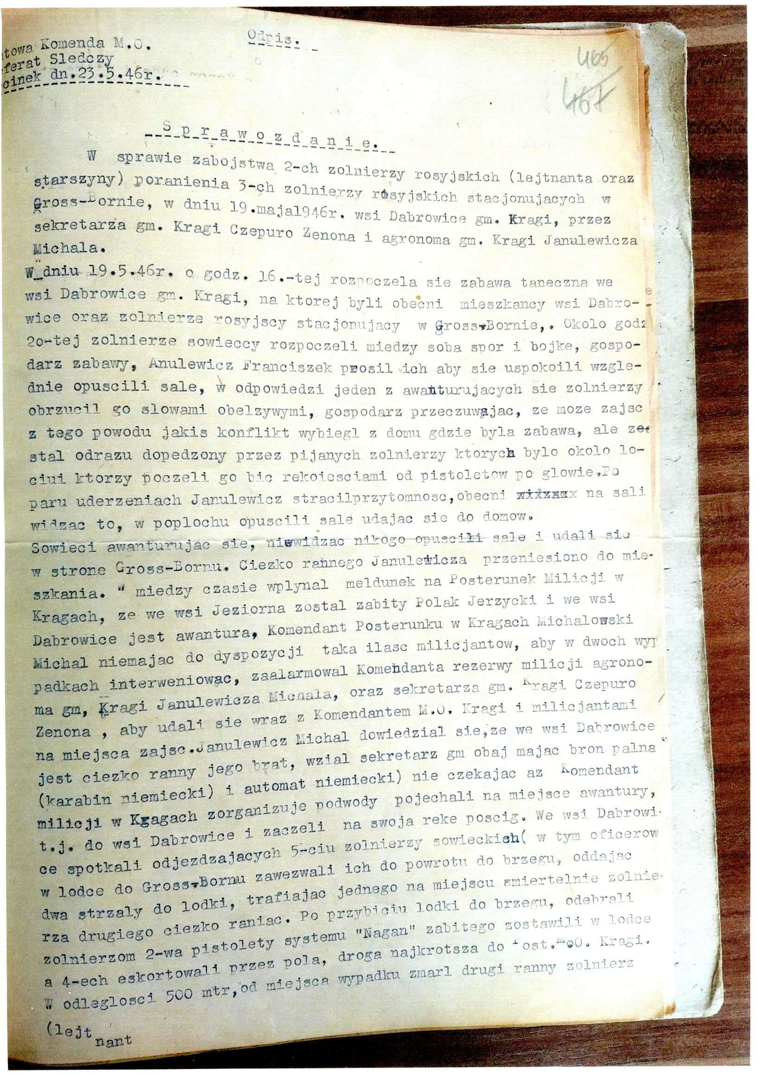
Notatka milicji z wyżej wymienionego zajścia

Slide 9
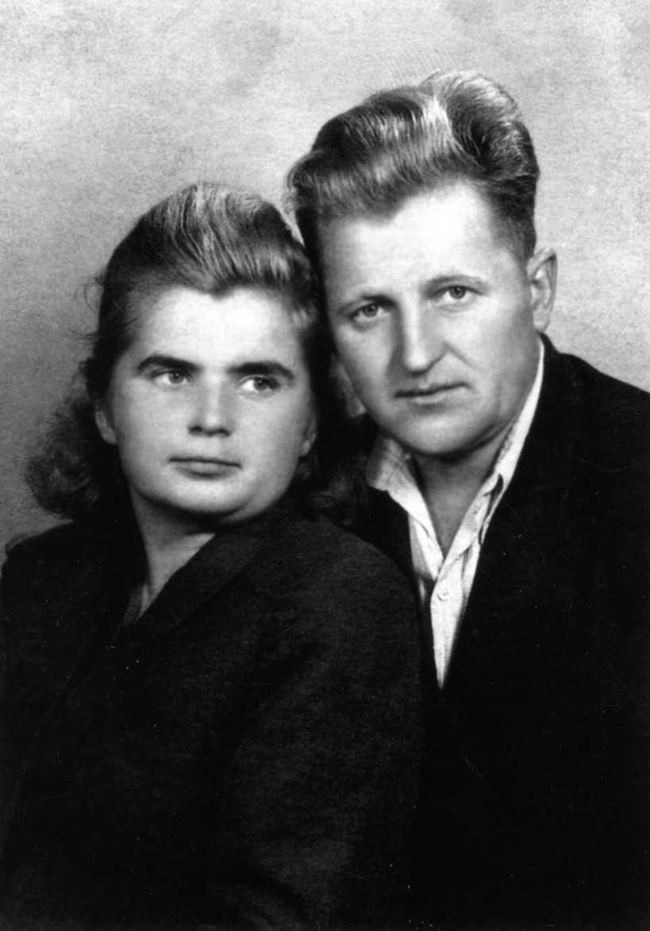
Po tym zdarzeniu Michał wraz z żoną Marią ukrywali się pod przybranym nazwiskiem Gajda na terenie Ziem Odzyskanych (Opole, Wrocław).

Slide 10
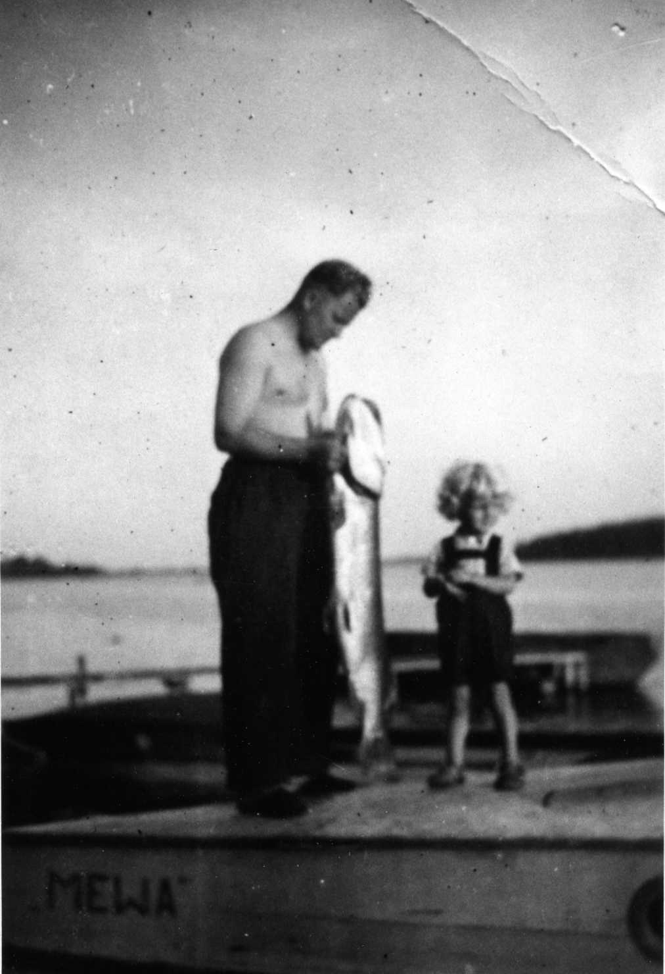
Po ogłoszonej amnestii w 1947r. ujawnił się i zamieszkał wraz z rodziną w Węgorzewie, gdzie pełnił obowiązki agronoma oraz dyrektora zespołu rybackiego.
Zdjęcie przedstawia mojego pradziadka ze swoim synem Andrzejem, moim dziadkiem.

Slide 11
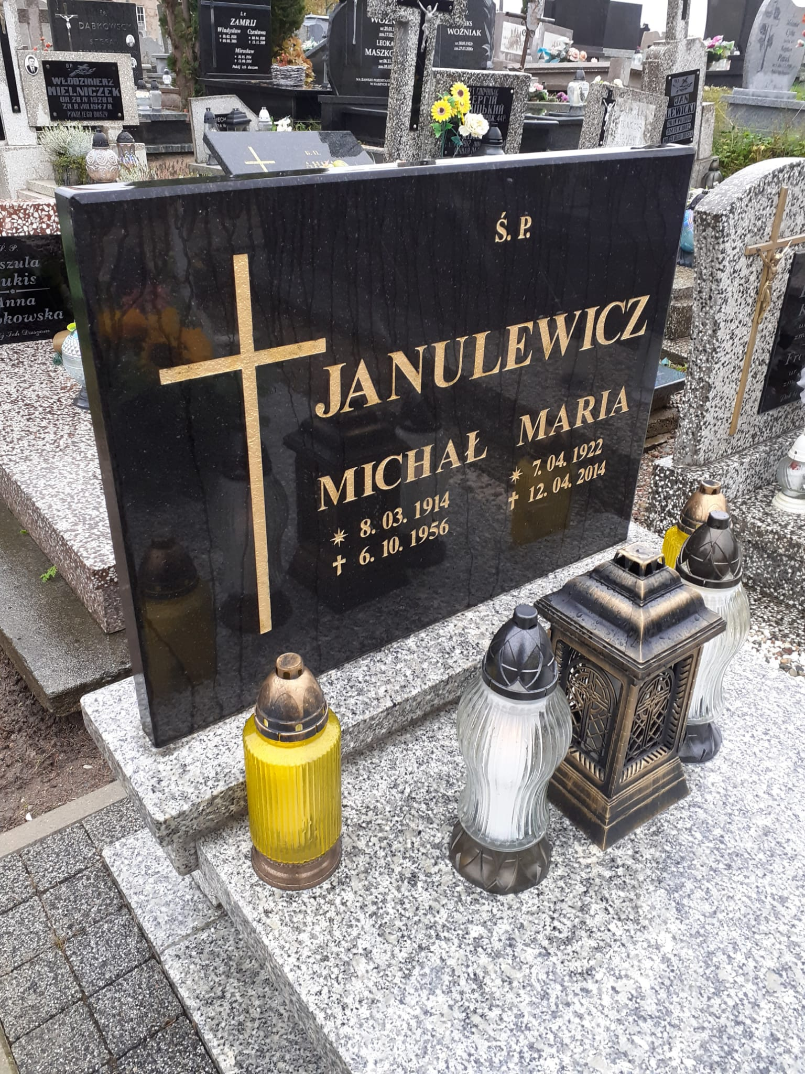
Michał Janulewicz zginął w tragicznym wypadku w Węgorzewie dnia 06.10.1956r.

Slide 12
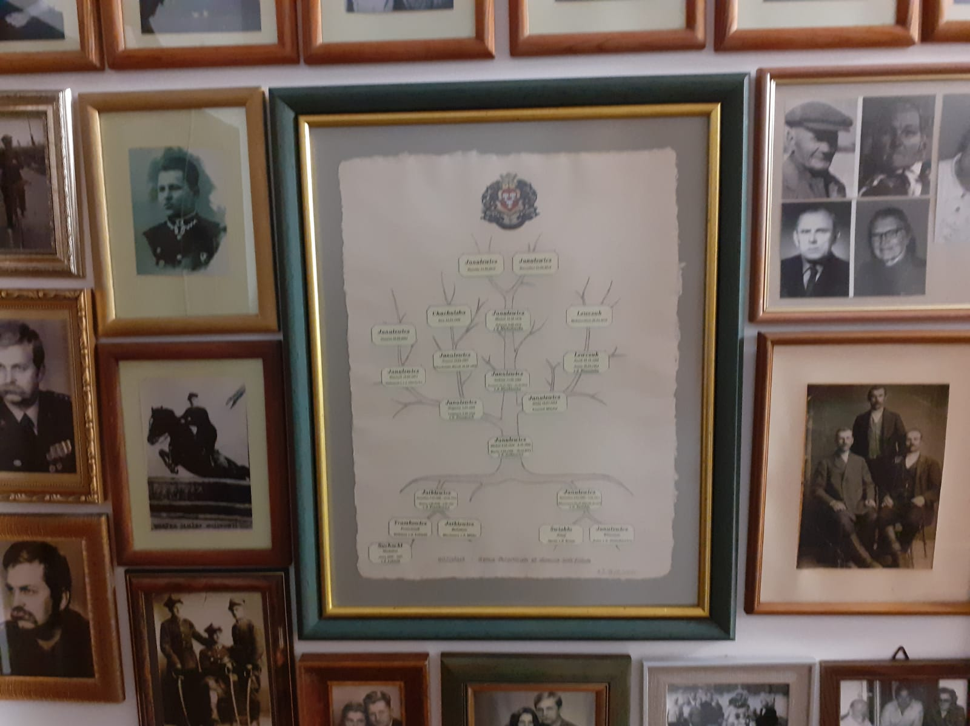
Drzewo genealogiczne Rodu Janulewiczów z herbem Gozdawa

